Slide 1







Arquitectura de Software
KATA REVISA TU TAREA
Presentado por:
Lilian Maradiago Correa
Mariana Cruz Gomez
Valeria Rudas Ruiz
Fecha: Mayo 28, 2025

Slide 2







INDICE
Contexto
Requerimientos Funcionales
Requerimientos No Funcionales

Slide 3
INDICE
Atributos de Calidad
Ponderación
Drivers Arquitectonicos

Slide 4
INDICE
Tácticas
Patrones
Escenarios

Slide 5
INDICE
Vista Logica
Vista de Implementación
Vista de Procesos
Vista Física

Slide 6





CONTEXTO
Una universidad que ha ampliado su oferta de cursos en ciencias de la computación busca automatizar la calificación de tareas de programación sencillas para atender a más de 300 estudiantes por año. El sistema debe permitir la subida, ejecución y calificación de código fuente de forma persistente y auditable. Además, debe incluir detección de plagio mediante comparación entre entregas y el servicio externo de TurnItIn, integrarse con el sistema de gestión del aprendizaje (LMS) de la universidad, y respetar fechas límite definidas por los profesores. Todo esto debe desarrollarse en un contexto con bajo presupuesto para el área de sistemas y con un LMS basado en un mainframe difícil de modificar.

Slide 7
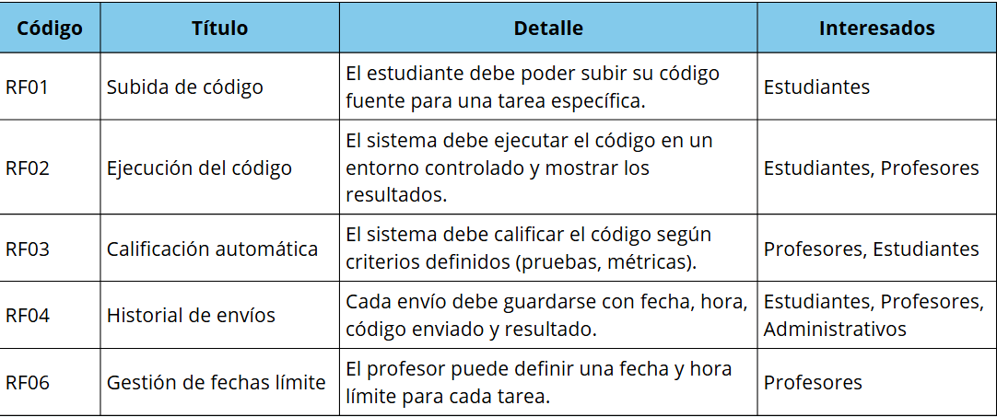
REQUERIMIENTOS FUNCIONALES

Slide 8
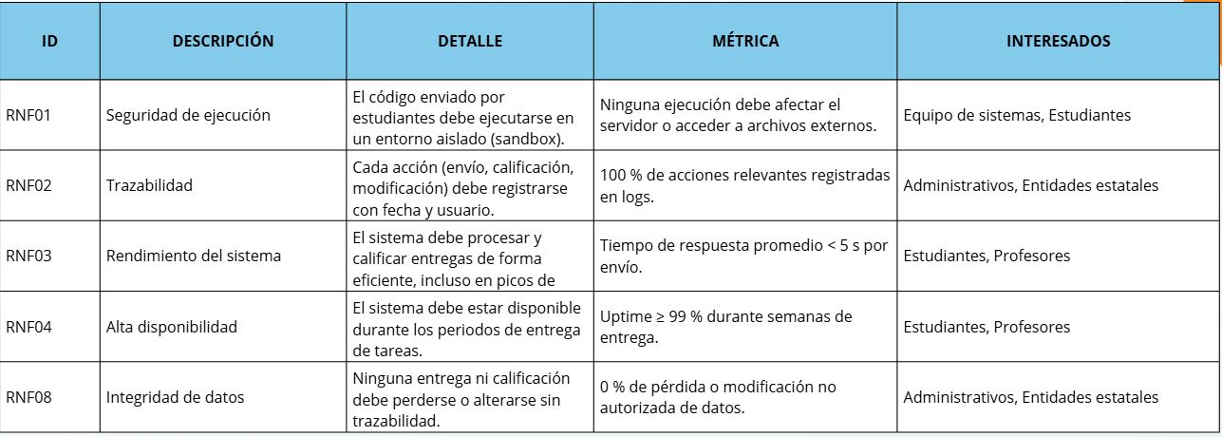
REQUERIMIENTOS NO FUNCIONALES

Slide 9
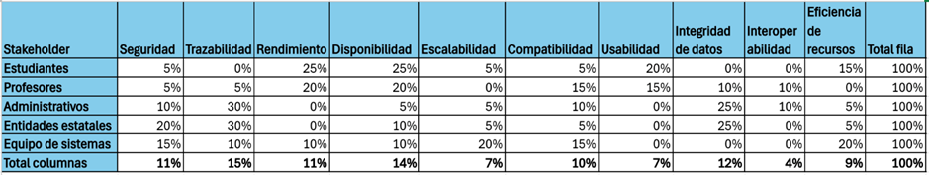
ATRIBUTOS DE CALIDAD

Slide 10
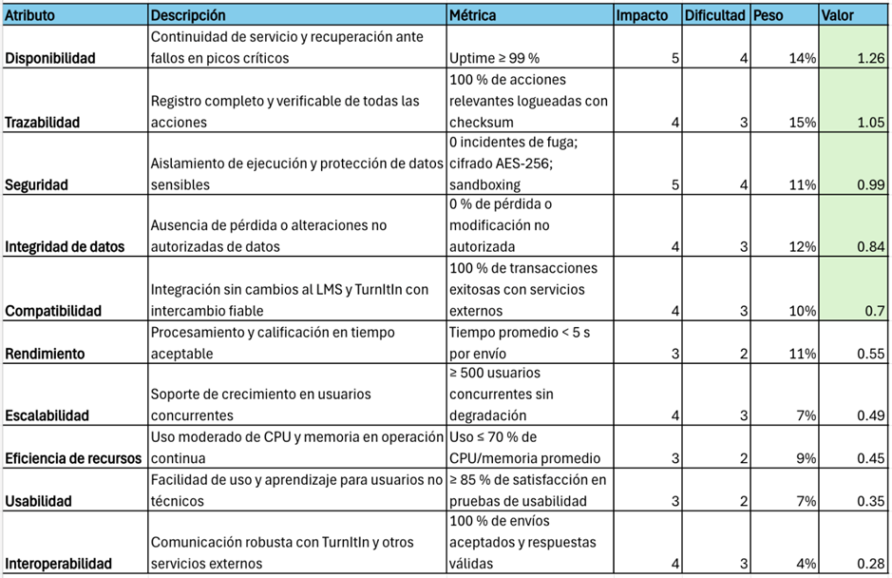
PONDERACIÓN

Slide 11
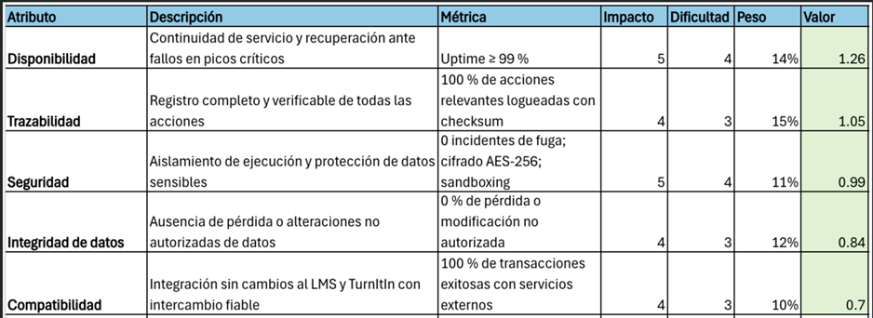
DRIVERS ARQUITECTONICOS

Slide 12
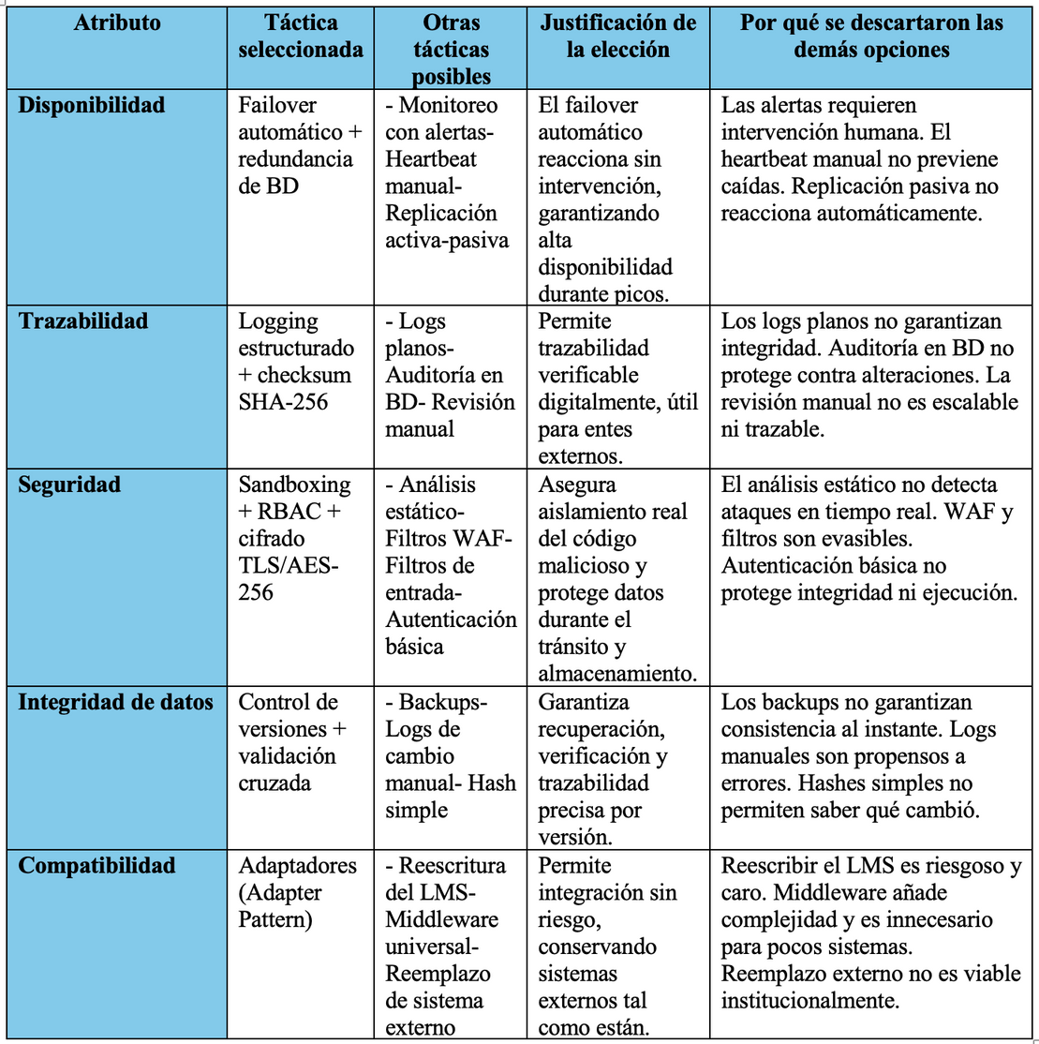
TÁCTICAS

Slide 13
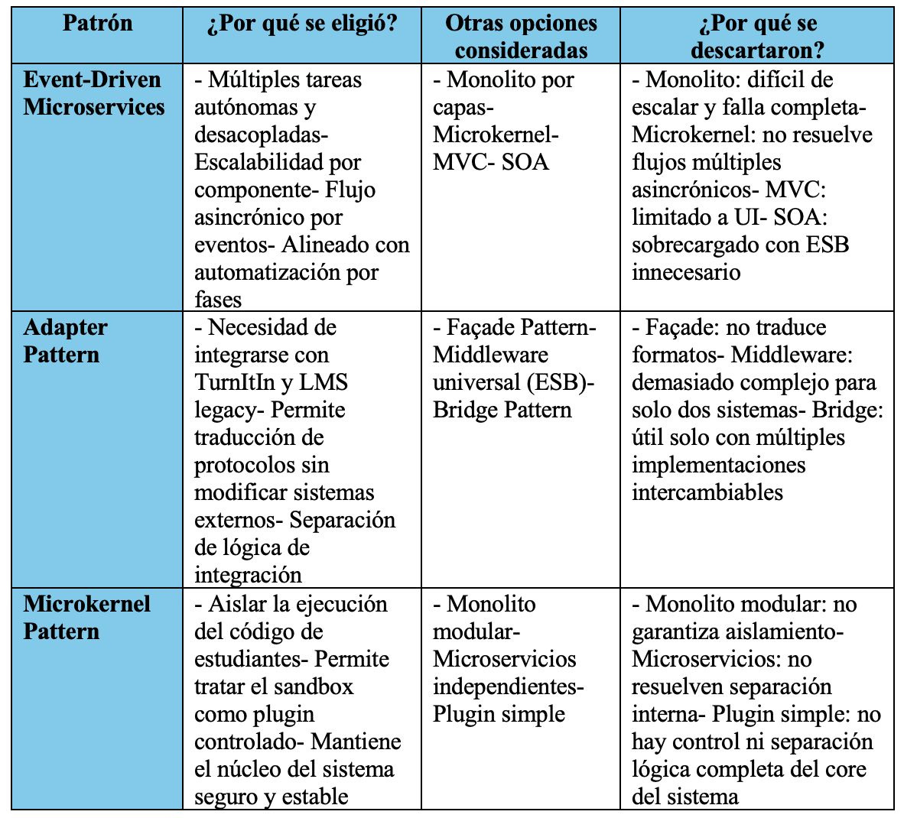
PATRONES

Slide 14
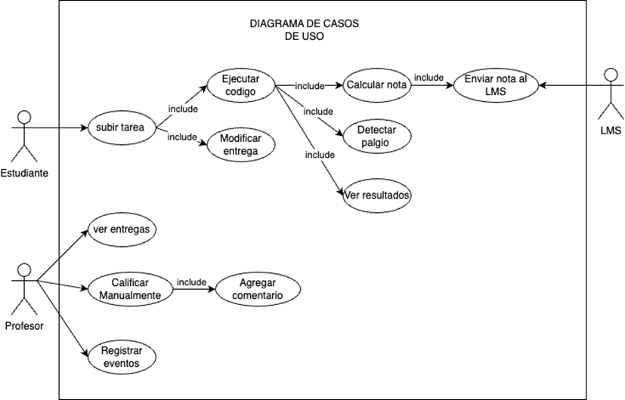
ESCENARIOS

Slide 15
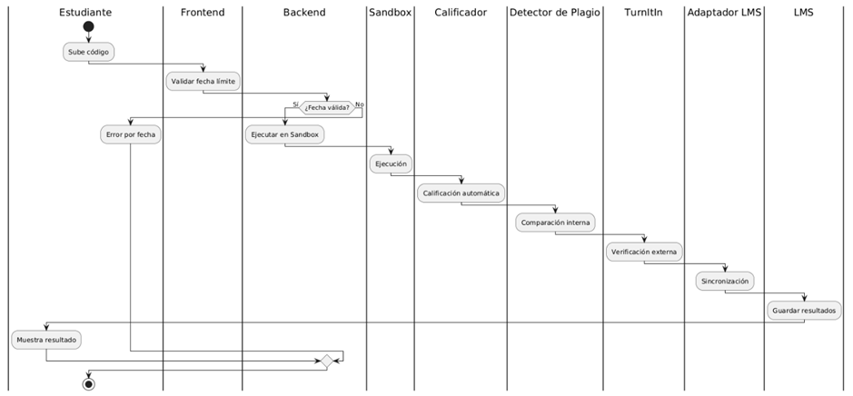
VISTA LOGICA

Slide 16
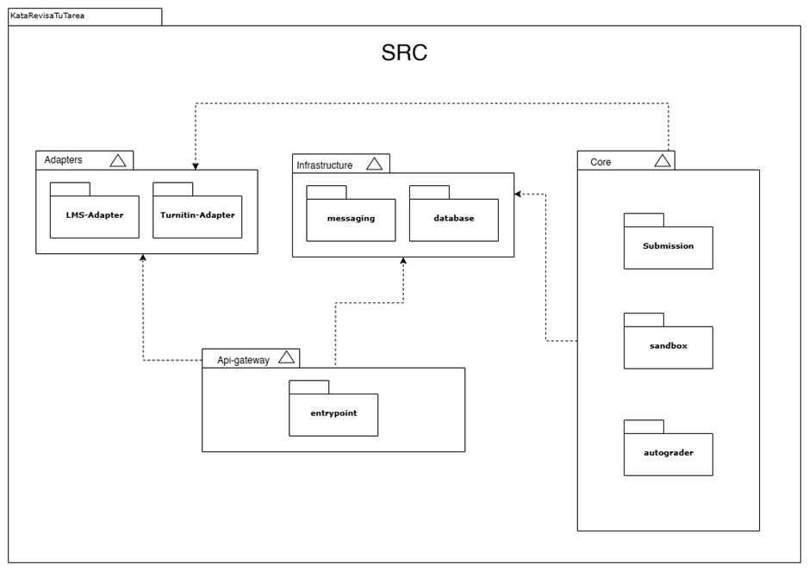
VISTA IMPLEMENTACIÓN

Slide 17
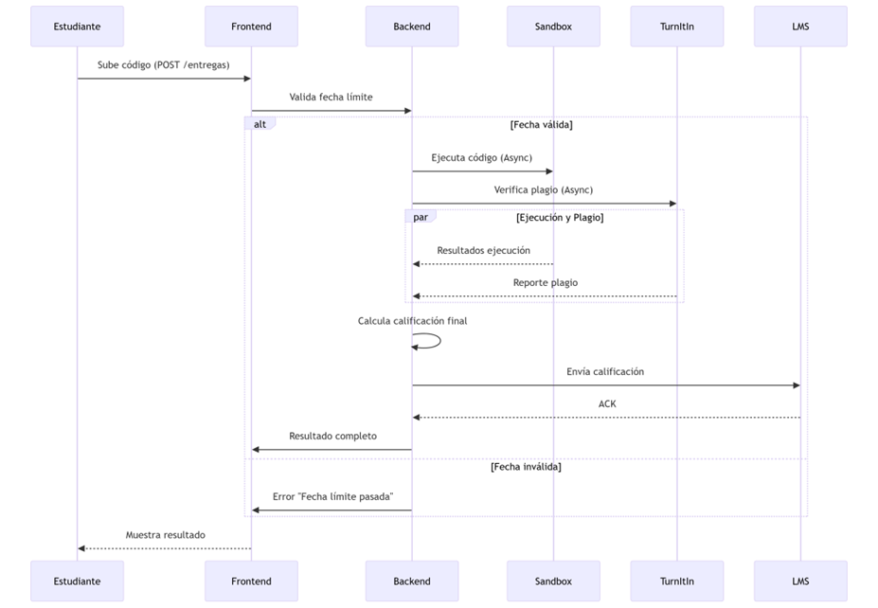
VISTA PROCESOS

Slide 18
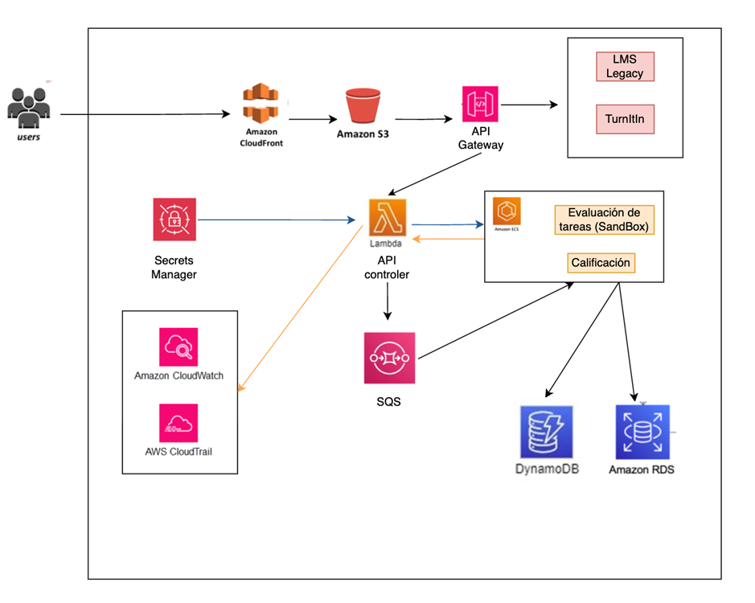
VISTA FISICA

Slide 19
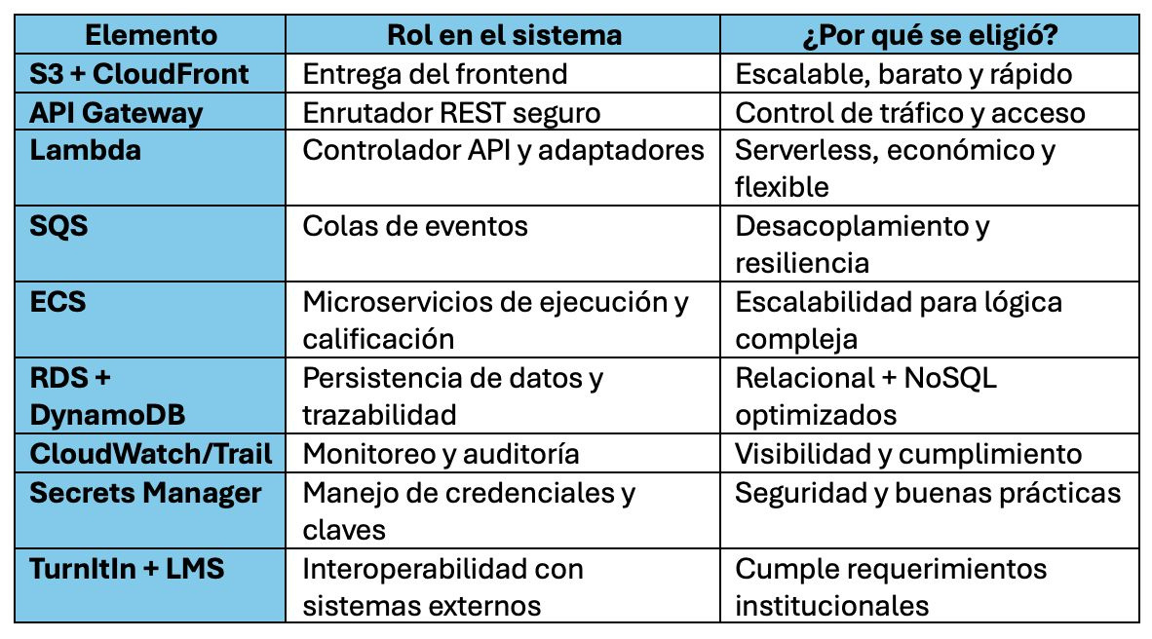
ELEMENTOS VISTA FISICA

